Slide 1
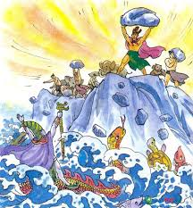
TIẾT 6 - SƠN TINH, THỦY TINH (GV: ĐỖ NGỌC BÍCH THCS YÊN THƯỜNG)

Slide 2
I. ĐỌC - TÌM HIỂU CHUNG
1. Đọc

Slide 3
1
2
3
4
7
5
6
Vua Hùng kén rể.
Sơn Tinh, Thủy Tinh đến cầu hôn.
Vua Hùng ra điều kiện kén rể.
Sơn Tinh đến trước lấy được Mị Nương.
Thủy Tinh đến sau, không lấy được vợ, nổi giận, dâng nước đánh Sơn Tinh.
Hai bên giao chiến hàng tháng trời, cuối cùng Thủy Tinh thua trận, rút về.
Hằng năm Thủy Tinh lại dâng nước đánh Sơn Tinh nhưng đều thua.

Slide 4
I. ĐỌC - TÌM HIỂU CHUNG
2. Tìm hiểu chung
a) Thể loại:
Truyền thuyết
b) Bố cục:
3 phần
1
Từ đầu đến mỗi thứ một đôi: Vua Hùng kén rể.
2
Tiếp theo đến rút quân: Cuộc giao chiến giữa hai vị thần.
3
Còn lại: Sự trả thù hàng năm của Thủy Tinh và chiến thắng của Sơn Tinh.

Slide 5
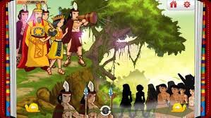
II. TÌM HIỂU VĂN BẢN
1. Vua Hùng kén rể

Slide 7
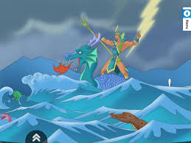
So sánh hai nhân vật Sơn Tinh, Thủy Tinh
1.Lai lịch
2.Tài năng
3.Quyền lực

Slide 8
Tên gọi | Sơn Tinh | Thủy Tinh
Lai lịch
Tài năng
Quyền lực

Slide 9
Tên gọi | Sơn Tinh | Thủy Tinh
Lai lịch | Ở vùng núi Tản Viên | Ở miền biển
Tài năng
Quyền lực

Slide 10
Tên gọi | Sơn Tinh | Thủy Tinh
Lai lịch | Ở vùng núi Tản Viên | Ở miền biển
Tài năng | Vẫy tay về phía đông, phía đông nổi cồn bãi; vẫy tay về phía tây, phía tây mọc lên từng dãy núi đồi | Gọi gió, gió đến; hô mưa,mưa về; hô mưa gọi gió làm thành dông bão
Quyền lực

Slide 11
Tên gọi | Sơn Tinh | Thủy Tinh
Lai lịch | Ở vùng núi Tản Viên | Ở miền biển
Tài năng | Vẫy tay về phía đông, phía đông nổi cồn bãi; vẫy tay về phía tây, phía tây mọc lên từng dãy núi đồi | Gọi gió, gió đến; hô mưa,mưa về; hô mưa gọi gió làm thành dông bão
Quyền lực | Chúa vùng non cao | Chúa vùng nước thẳm

Slide 12
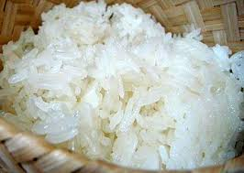
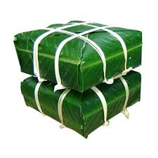
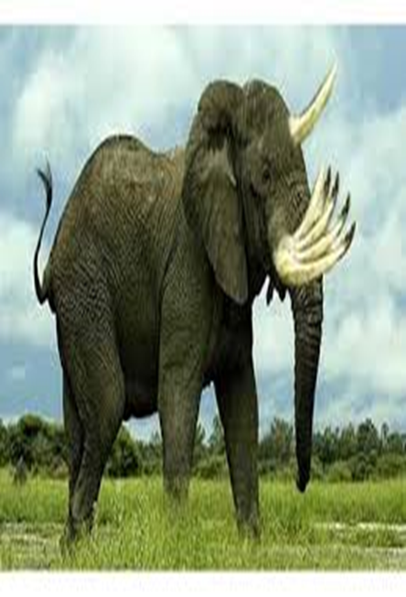

Slide 13
II. TÌM HIỂU VĂN BẢN
2. Cuộc giao chiến giữa hai vị thần
a) Nguyên nhân:
Sơn Tinh mang lễ vật đến trước và cưới được Mị Nương
Thủy Tinh đến sau, không lấy được vợ.

Slide 14
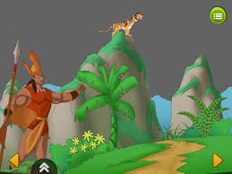
b) Diễn biến

Slide 15
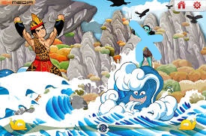
c. Kết quả
- Sơn Tinh vẫn vững vàng và giành chiến thắng.
- Thủy Tinh kiệt sức, rút quân về .

Slide 16
Hoạt động cặp đôi:
- Nhóm 1, 2: Ý nghĩa tượng trưng của hai nhân vật Sơn Tinh, Thủy Tinh
- Nhóm 3,4: Nêu ý nghĩa của truyện Sơn Tinh, Thủy Tinh.
Thời gian thảo luận: 4 phút

Slide 17
Sơn Tinh
Sơn Tinh: đại diện cho chính nghĩa, cho sức mạnh của nhân dân chống thiên tai.
Thủy Tinh
Thủy Tinh đại diện cho cái ác, cho hiện tượng thiên tai lũ lụt.

Slide 18
Ý nghĩa của truyện:
- Giải thích nguyên nhân của hiện tượng lũ lụt.
-Thể hiện sức mạnh và ước mong chế ngự bão lụt của người Việt cổ.
- Suy tôn, ca ngợi công lao dựng nước của vua Hùng.

Slide 19
III. TỔNG KẾT
1. Ý nghĩa của truyện
- Giải thích nguyên nhân của hiện tượng lũ lụt.
-Thể hiện sức mạnh và ước mong chế ngự bão lụt của người Việt cổ.
- Suy tôn, ca ngợi công lao dựng nước của vua Hùng.
2.Nghệ thuật:
Sử dụng yếu tố tưởng tượng, kì ảo

Slide 20
Câu 1: Truyện nào sau đây không thuộc thể loại truyền thuyết?
Con Rồng cháu Tiên
Sọ Dừa
Sự tích Hồ Gươm
Sơn Tinh, Thủy Tinh

Slide 21
Câu 2: Nhân vật chính trong Truyện Sơn Tinh, Thủy Tinh là:
Sơn Tinh, Mị Nương
Sơn Tinh, Thủy Tinh
Thủy Tinh, Mị Nương
Mị Nương, Sơn Tinh, Thủy Tinh.

Slide 22
Câu 3: Chọn đáp án sai:
Truyện Sơn Tinh, Thủy Tinh ….
A. Giải thích nguyên nhân của hiện tượng lũ lụt
B. Thể hiện sức mạnh và ước mong chế ngự bão lụt của người Việt cổ
C. Thể hiện ước mơ của nhân dân ta ngay từ buổi đầu lịch sử về người anh hùng cứu nước chống giặc ngoại xâm
D. Suy tôn, ca ngợi công lao dựng nước của vua Hùng

